Slide 1
第4章 高级计数技术
4.1 递推关系
4.2 求解递推关系
4.3 分治算法和递推关系

Slide 2
4.1 递推关系(Recurrence Relations)
一群细菌的数量每小时增加一倍，如果开始有 5 个细菌，在 n 小时末应有多少个细菌？
  设 a_{n} 是 n 小时末细菌的数量
    因为细菌数量每小时增加一倍，那么只要 n 是正整数，关系 a_{n}=2a_{n-1} 就成立
    对所有非负整数 n，该关系与初始条件 a₀=5 一起确定了 a_{n}，利用这一信息可找出关于 a_{n} 的公式

Slide 3
4.1.2 递推关系
定义1：关于序列 {a_{n}} 的递推关系是一个把 a_{n} 与序列中前面的一项或多项(即 a₀, a₁, …, a_{n-1})联系起来的一个等式
  给定递推关系和适当的初始条件能够唯一确定一个序列
  如果一个序列的项满足递推关系，这个序列就叫做递推关系的解

Slide 4
例1
序列 {a_{n}} 满足递推关系 a_{n}=a_{n-1}-a_{n-2}，n=2, 3, 4,…，且 a₀=3, a₁=5，那么 a₂ 和 a₃ 是多少?
解：从递推关系可得出
a₂=a₁-a₀=5-3=2, a₃=a₂-a₁=2-5=-3

Slide 5
4.1.2 递推关系
序列的初始条件说明了在递推关系起作用的首项之前的哪些项
  在例1中，a₀ 和 a₁ 是初始条件
  递推关系与初始条件唯一确定了一个序列

Slide 6
4.1.3 用递推关系建模
复利(Compound Interest)
  储蓄账户现有：$10,000
  年利率：复利 11%
  30 年后账户金额?

Slide 7
复利
建立递推模型
  令 P_{n} 表示 n 年后账户上的金额
  n 年后账户金额是 n-1 年账户金额加第 n 年的利息，即序列{P_{n}}满足递推关系
    P_{n}=P_{n-1}+0.11P_{n-1}=1.11P_{n-1}
    初始条件：P₀=10000

Slide 8
复利
求解递推关系
    P_{n}=1.11P_{n-1}
    P₀=10000
  迭代法：从初始条件开始，前项代入后项
    P_{n}=1.11^{n}P₀
    加入初始条件，公式为：P_{n}=1.11^{n}10000

Slide 9
复利
证明公式有效(数学归纳法)
  归纳基础：n=0 时，公式有效
    序列的初始条件
  归纳假设：假设 P_{n}=1.11^{n}10000
  归纳递推：由递推关系和归纳假设，有
    P_{n+1}=1.11P_{n}=1.11(1.11)^{n}10000=1.11^{n+1}10000
  得证：根据数学归纳法可知 P_{n} 的公式有效

Slide 10
复利
计算问题解答(代入参数)
  n=30 代入公式 P_{n}=1.11^{n}10000 得
    30 年后账户金额为：228922.97

Slide 11
Fibonacci 数
初始：一对兔子
规则：每对兔子2个月后开始繁衍后代，每对兔子每个月繁殖一对新的兔子
问题：n 个月后兔子对数？

Slide 12
Hanoi 塔
初始：盘子从大到小放在第一根柱子
规则：每次移动 1 个盘子，不允许放在小的盘子上
问题：把所有盘子从大到小放在第二根柱子

Slide 13

特殊二进制位串计数
长度 n 的二进制位串中，有多少个不含 2 个连续的 0
  例如，n＝5
思考
  长度为 n 的位串中，有多少个含 2 个连续的 0？

Slide 14
特殊二进制位串计数
思考：n 位二进制串中有多少个含 00？
若 00 在前 n-1 位中，第 n 位任意，这种位串个数＝2a_{n-1}
否则：位串必形如 u00，u 长度 n-2、不含 00、不以 0 结尾
  由上可知：u=v100，v 是 n-3 位不含 00 的串
  v 的个数＝ n-3 位串的总数－含00的 n-3 位串个数
  即：v 的个数＝ 2^{n-3}-a_{n-3}
∴ n 位不含 00 的位串个数：a_{n} = 2a_{n-1} + 2^{n-3} - a_{n-3}
初始条件：a₀=a₁=0，a₂=1

Slide 15
4.2 求解递推关系
迭代
常系数线性递推关系

Slide 16
4.2 求解递推关系
迭代
  复利：P_{n}=1.11P_{n-1}
  Hanoi 塔：H_{n}=2H_{n-1}+1
    注意：上述公式在形式上有无共同特征？

Slide 17
4.2 求解递推关系
迭代：复利
  练习1(零存整取)：假设一个人在银行的储蓄账户上每个月存10美元，年复利是6%，那么30个月后账上将有多少钱？
    P_{n}=(1+0.06/12)P_{n-1}+10=1.005P_{n-1}+10

Slide 18
4.2 求解递推关系
迭代：复利
  练习2(整存零取)：假设一个人在银行的储蓄账户上存 了1000美元，年复利是5%，每年末取出100元，多少年能取完？
    P_{n}=(1+0.05)P_{n-1}-100=1.05P_{n-1}-100

Slide 19
4.2 求解递推关系
迭代：多适用于只有 1 个前项的递推关系
  P_{n}=1.11P_{n-1}
  H_{n}=2H_{n-1}+1
  P_{n}=1.005P_{n-1}+10
  P_{n}=1.05P_{n-1}-100

Slide 20
4.2 求解递推关系
k 阶常系数线性齐次递推关系
  递推关系：a_{n}=c₁a_{n-1}+ c₂a_{n-2}+…+c_{k}a_{n-k}，n≥k
    c₁, c₂, …, c_{k} 是常实数，c_{k}≠ 0
      k阶：前 k 项，常系数：c_{i} 都是常实数
      线性：1 次方，齐次：只有形如 a_{i} 的项
  初始条件：a₀=C₀, a₁=C₁, … ,a_{k-1}=C_{k-1}
    C_{i}(i=0～k-1)：常实数

Slide 21
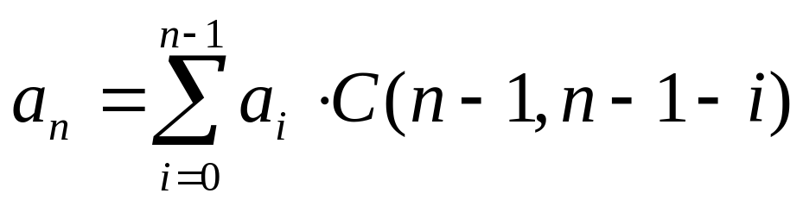
常系数线性齐次递推关系
以下递推关系是否常系数？线性？齐次？
  a_{n} = 2a_{n-1}
  a_{n} = 2a_{n-1} ＋ 2^{n-3} － a_{n-3}
  a_{n} = a_{n-1}²
常系数、线性、齐次
常系数、线性、非齐次
常系数、非线性、齐次
非常系数、线性、齐次

Slide 22
4.2.2 求解常系数线性齐次递推关系
求解方法：如果解形如 a_{n} = r^{n}
  特征方程：r^{k}−c₁r^{k−1}−c₂r^{k-2}−…−c_{k-1}r− c_{k}=0
    r^{n} 是递推关系的解 当且仅当 r 是特征方程的解
特征方程：1 元 k 次方程
  特征方程如果有多个根 r₁, r₂, …, r_{m}，则递推关系的通解就是这些根的线性组合
    特征方程是否有重根，决定了递推关系解的具体形式

Slide 23
4.2.2 求解常系数线性齐次递推关系
2 阶常系数线性齐次递推关系(定理1、2)
  a_{n}=c₁a_{n-1}+ c₂a_{n-2}，a₀=C₀，a₁=C₁
  特征方程：r²−c₁r−c₂=0(1元2次，有2个根)
    不等根 (r₁≠r₂) 时的解：a_{n}=α₁r₁^{n}+α₂r₂^{n}
    2 重根 (r₀) 时的解：a_{n}=α₁r₀^{n}+α₂nr₀^{n}
    α₁、α₂是常数，利用初始化条件求解
P185 例3、例4，P186 例5

Slide 24
4.2.2 求解常系数线性齐次递推关系
k 阶常系数线性齐次递推关系(定理3)
  a_{n}=c₁a_{n-1}+ c₂a_{n-2}+…+c_{k}a_{n-k}
    初始条件：a₁=C₀, a₂=C₁, … ,a_{k-1}=C_{k-1}
  特征方程无重根
    r^{k}−c₁r^{k−1}−c₂r^{k-2}−…−c_{k-1}r− c_{k}=0
      特征方程有 k 个不等的根：r₁, r₂, …, r_{k}
  解形式：a_{n}=α₁r₁^{n}+α₂r₂^{n}+…+α_{k}r_{k}^{n}
P186 例6

Slide 25
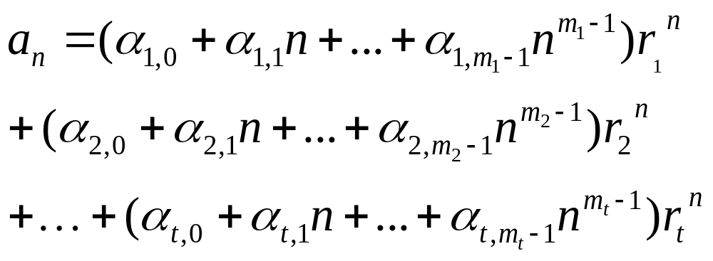
4.2.2 求解常系数线性齐次递推关系
特征方程有重根
  r^{k}−c₁r^{k−1}−c₂r^{k-2}−…−c_{k-1}r− c_{k}=0
    特征方程有 t 个不等的根 r₁, r₂, …, r_{t}
      重数分别为 m₁, m₂, …, m_{t}，且 m₁+ m₂+ …+ m_{t}=k
  解形式：
P187 例7，8

Slide 26
4.2.2 求解常系数线性齐次递推关系
练习 1
练习 2
练习 3

Slide 27
4.2.3 求解常系数线性非齐次递推关系
基本概念
  k阶常系数线性非齐次递推关系
    a_{n}=c₁a_{n-1}+ c₂a_{n-2}+…+c_{k}a_{n-k}+ F(n)
      尾项 F(n)：只依赖 n，不恒为0
  相伴齐次递推关系：
    a_{n}=c₁a_{n-1}+ c₂a_{n-2}+…+c_{k}a_{n-k}

Slide 28
4.2.3 求解常系数线性非齐次递推关系
定理5
  非齐次递推关系：a_{n}=c₁a_{n-1}+ c₂a_{n-2}+…+c_{k}a_{n-k}+F(n)
    相伴齐次递推关系：a_{n}=c₁a_{n-1}+ c₂a_{n-2}+…+c_{k}a_{n-k}
  非齐次递推关系通解：a_{n}^{(p)}+a_{n}^{(h)}
    a_{n}^{(p)}：非齐次递推关系的特解
    a_{n}^{(h)}：相伴齐次递推关系的通解

Slide 29
4.2.3 求解常系数线性非齐次递推关系
求解步骤：通解形如 a_{n}^{(p)}+a_{n}^{(h)}
  通解形式 a_{n}^{(h)}
    求特征方程的根→通解确定相伴齐次递推关系形式(常系数待定)
  求非齐次递推关系特解 a_{n}^{(p)}
    确定特解形式
    代入非齐次递推关系，确定特解中的常系数
  代入初始条件，确定通解中的常系数
P188 例10, 11

Slide 30
4.2.3 求解常系数线性非齐次递推关系
定理6：求非齐次递推关系特解 a_{n}^{(p)}
  尾项 F(n) 是特殊形式的函数！
    f(n)=(b_{t}n^{t}+b_{t-1}n^{t-1}+…+b₁n+b₀)s^{n}，则特解 a_{n}^{(p)} 是
      (p_{t}n^{t}+p_{t-1}n^{t-1}+…+p₁n+p₀)s^{n}, p为待定常数
        s 不是相伴齐次递推关系特征方程的根
      n^{m}(p_{t}n^{t}+p_{t-1}n^{t-1}+…+p₁n+p₀)s^{n}，p为待定常数
        s 是相伴齐次递推关系特征方程的m 重根
    注意：即使 s=1，仍要考查 1 是否特征根！
P189 例12, 13

Slide 31
4.2.3 求解常系数线性非齐次递推关系
练习1(Hanoi 塔)：a_{n}=2a_{n-1}＋1，a₁=1
练习2：a_{n}=8a_{n-1}－12a_{n-2}＋3n，a₀=1，a₁=5
练习3：a_{n}=3a_{n-1}＋2^{n}，a₀＝2
练习4：a_{n}=2a_{n-1}－a_{n-3}＋2^{n-3}，a₀=0，a₁=a₂=1

Slide 32
4.2.3 求解常系数线性非齐次递推关系
练习1(Hanoi 塔)：a_{n}＝2a_{n-1}＋1，a₁＝1
  相伴齐次通解：a_{n}^{(h)}=α2^{n}，α是待定系数
    特征方程：r-2=0
      特征根：r=2
  非齐次特解：a_{n}^{(p)}=p₀1^{n}=-1
    尾项：F(n)=1=1*1^{n}，1 不是特征方程的根
      p₀代入递推关系有：p₀=2p₀+1，p₀＝－1
  通解：a_{n}=a_{n}^{(h)}+a_{n}^{(p)}=α2^{n}－1= 2^{n}－1 ，待定系数α=1
    a₁=1=α2¹-1，α＝1

Slide 33
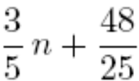
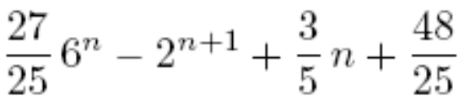
4.2.3 求解常系数线性非齐次递推关系
练习2：a_{n}＝8a_{n-1}－12a_{n-2}＋3n，a₀＝1，a₁＝5
  相伴齐次通解：a_{n}^{(h)}=α₁2^{n}+α₂6^{n}
    特征方程：r²-8r+12=0，特征根：r₁=2，r₂=6
  非齐次特解：a_{n}^{(p)}=(p₀+p₁n)1^{n}=
    尾项：F(n)=3n=3n*1^{n}，1 不是特征方程的根
      代入递推关系：n(p₁-8p₁+12p₁-3)+(p₀+8p₁-8p₀-24p₁+12p₀)=0
  通解：a_{n}=a_{n}^{(h)}+a_{n}^{(p)}=
    代入初始条件：α₁=-2，α₂＝27/25

Slide 34
4.2.3 求解常系数线性非齐次递推关系
练习3：a_{n}＝3a_{n-1}＋2^{n}，a₀＝2
  相伴齐次通解：a_{n}^{(h)}=α3^{n}
    特征方程：r-3=0，特征根：r₁=3
  非齐次特解：a_{n}^{(p)}=p₀2^{n}=-2^{n+1}
    尾项：F(n)=2^{n}=1*2^{n}，2 不是特征方程的根
      代入递推关系有：2^{n}p₀=3*2^{n-1}p₀+2^{n}，p₀＝-2
  通解：a_{n}=4*3^{n}-2^{n+1}
    代入初始条件有：α=4

Slide 35
4.2.3 求解常系数线性非齐次递推关系
练习4：a_{n}＝2a_{n-1}－a_{n-3}＋2^{n-3}，a₀＝0，a₁＝a₂＝1
  相伴齐次通解：a_{n}^{(h)}=α₁+α₂[(1-√5)/2]^{n}+α₃[(1-√5)/2]^{n}
    特征方程：r³-2r²+1=(r-1)(r²-r-1)=0
      特征根：r₁=1，r₂= (1-√5)/2 ，r₃= (1+√5)/2
  非齐次特解：a_{n}^{(p)}=p₀2^{n}=2^{n}
    尾项：F(n)=2^{n-3}=2⁻³*2^{n}，2 不是特征方程的根
      代入递推关系有：8p₀=8p₀-p₀+1，p₀＝1
  通解：a_{n}=a_{n}^{(h)}+a_{n}^{(p)}
    根据初始条件确定待定系数α₁，α₂，α₃

Slide 36

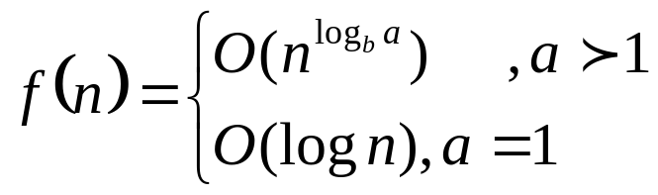

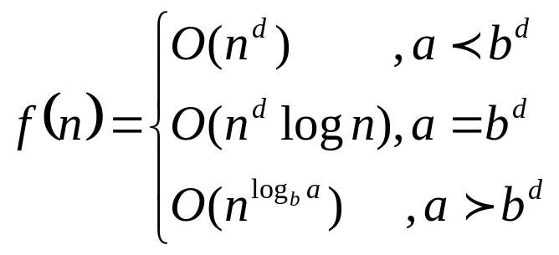
4.3 分治算法和递推关系
主定理
  P193 定理1
  P194 定理2

Slide 37
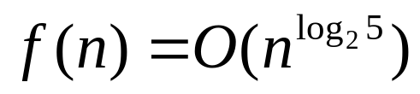



4.3 分治算法和递推关系
定理1的应用
  P194 例6
  P194 例7(二分搜索) f(n)=f(n/2)+2
  P194 例8(最大/小值查找) f(n)=2f(n/2)+2
定理2的应用
  P9 (归并排序)：f(n)=2f(n/2)+n

Slide 38
作业 4
求出f(1), f(2), f(3)，若f(n)递归定义成：f(0)=3，且对n＞0时，有f(n+1)=3f(n)+7
求出f(2), f(3), f(4)，若f(n)递归定义成：f(0)=－1，f(1)=2，且对n＞0时，有f(n+1)=f(n－1)/f(n)
设f_{n}是第n个斐波那契数，证明：f₁＋f₃＋…＋f_{2n-1}＝f_{2n}
设S是如下递归定义的整数有序对的集合：
    基础步骤：(0, 0)∈S
    递归步骤：若(a, b)∈S，则(a+2, b+3)∈S且(a+3, b+2)∈S
  a）列出递归定义的前3次应用所产生的S的元素
  b）用结构归纳法证明：当(a, b)∈S时，有a+b是5的倍数

Slide 39
作业 5
P140 12. e) f) 24. a) c) 34.
P145 5. 8.
P150 6. a) c) 13. a) c) e)

Slide 40
作业 6
P163 8.
P190 2. a) c) 12. c) 13. c)

